Slide 1
İNSAN KAYNAKLARI YÖNETİMİ

Slide 2
Hastane Hizmet Sektörü
Etkili İKY = Etkili Örgüt

Slide 3

İnsan Kaynakları Yönetimi
İKY;
  Örgütün insan kaynakları ihtiyacının değerlendirildiği,
  İK ihtiyacının giderildiği,
  Teşvik ve çalışma ortamının sağlandığı süreçtir.
  Üretim, finansman, pazarlama gibi fonksiyonlara katkıda bulunur.

Slide 4
İNSAN KAYNAKLARI YÖNETİMİ;
Örgütte rekabetçi üstünlükler sağlamak amacıyla
gerekli insan kaynağının sağlanması,
istihdamını ve geliştirilmesiyle ilgili
politika oluşturma, planlama, örgütleme, yönlendirme ve
denetleme faaliyetlerini içeren disiplindir.

Slide 5
Ekonomik
Yapılardaki
dönüşümler
İşgören
Beklentilerindeki
değişimler
Artan
rekabet
koşulları
İKY’nin
Ortaya
Çıkma
Nedenleri
İşletmelerin
Niteliğinin
değişmesi
Teknolojik
değişimler
Küreselleşme

Slide 6

İnsan Kaynakları Yönetimi
mi?
Personel Yönetimi
mi?

Slide 7
PERSONEL YÖNETİMİ | İKY
İş Odaklı | İnsan Odaklı
Operasyonel Faaliyet | Danışmanlık Hiz.
Kayıt Sistemi | Kaynak Anlayışı
Statik | Dinamik
İnsan maliyet unsuru | İnsan önemli girdi
Kalıplar ve normlar | Misyon ve değerler
Klasik Yönetim | Toplam Kalite Yönetimi
İşte çalışan insan | İşi yönlendiren insan
İç planlama | Stratejik planlama

Slide 8
LİYAKAT
YETERLİLİK
YÖNETİM
GELİŞTİRME
EŞİTLİK
İKY
İLKELERİ
HALEF
YETİŞTİRME
KARİYER
YANSIZLIK
GÜVENCE

Slide 9
Yüksek Maliyet ve Düşük Verimlilik
Bir işletmede,
  İşten ayrılanlar fazlaysa,
  İş kazaları ve meslek kazaları çok oluyorsa,
  Devamsızlık oranı yüksekse,
  Bozuk ve fireli mal üretimi çoksa,
  Toplu sözleşmeler sorunlu oluyorsa,
  Çalışanlar tatminsiz ve moralsiz ise
  İnsan Kaynaklarına ilişkin önemli sorunlar var demektir.
Yüksek
Maliyet
+
Düşük Verimlilik
Notes:
9

Slide 10
İnsan Kaynakları Yönetiminin İlgi Alanı
  Çalışanlar nasıl etkin ve verimli çalıştırılacak?
  İşletmenin yaşamı nasıl garanti altına alınacak?
  Yaptıkları işten tatmin olmaları nasıl sağlanacak?
  Nasıl bir yol ve yöntem izlenecek?
Notes:
10

Slide 11
İnsan Kaynakları Yönetiminin Amaçları
  Yönetimin örgütsel amaçları çalışanları aracılığıyla elde etme imkanı bulması,
  İnsanların tüm kapasite ve potansiyellerinden yararlanılması,
  Çalışan niteliklerinin yükseltilmesi yoluyla kendilerinin ve örgütün performansının arttırılması,
  Çalışanların örgütün amaçlarına katkıda bulunmak için daha fazla kendilerini vermelerinin sağlanması,
  Çalışanların beklentilerinin karşılanması ve mesleki bakımdan gelişmelerinin sağlanması,
Notes:
11

Slide 12
İnsan Kaynakları Yönetiminin Amaçları
  İşletmenin amaçlarına yönelik işe alım politikalarının geliştirilmesi,
  Çalışanların gizli yaratıcılıklarını ve enerjilerini uyaracak ortamın hazırlanması,
  Yenilik, takım çalışması, TKY benzeri uygulamalarının gerçekleştirilebileceği bir ortamın oluşturulması,
  Mükemmeli arayış doğrultusunda esneklik gösterme isteğinin cesaretlendirilmesi.
Notes:
12

Slide 13
İnsan Kaynakları Yönetiminin Rolü
  Çalışanların moral, motivasyon ve verimlilik konularındaki sorunlarını teşhis etmek ve bu sorunların çözümüne katkıda bulunmak,
  Çalışanlarının değerlendirilmesi ve geliştirilmesine yön göstermek,
  İşletmenin yönetim felsefesinin ve iş stratejilerinin oluşturulmasına yardımcı olmak.
Notes:
13

Slide 14
İK YÖNETİMİNİN İŞLEVLERİ
1- İşgücü Planlaması
2- Personel Bulma
3- Personelin Seçimi
4- İşe Alıştırma
5- Görevde Yükselme, Yer Değiştirme,
İşten Ayrılma
6- İşgücünün Eğitimi ve Geliştirilmesi
7- Sağlık ve İş Güvenliği
8- Disiplin
9- Sağlanan Hizmet ve Yararlar
10- Sendikal İlişkiler
11- İşgören Değerlemesi
12- İş Değerlemesi

Slide 15
İK YÖNETİMİNİN İŞLEVLERİ
1. İşgücü Planlaması
İşletmenin gelecekteki işgücü gereksinmesinin nitelik ve nicelik olarak kestirilmesi ve bu kestirime göre işgücünün nereden, nasıl ve ne zaman karşılanacağının ayrıntılı olarak belirlenmesidir.
İşgücü Kestirim Yöntemleri
1. Yöneticilerin bilgi, beceri ve deneyimlerininin kullanılması
2. Trend analizine dayalı kestirim yöntemleri

Slide 16
İşgücü Planlamasında Yararlanılan Veriler
1. İşgücü envanteri: İleride ortaya çıkacak işgücü hareketlerini belirleyebilmek için, mevcut işgücünün nicelik ve nitelik yönünden incelenmesidir.
2. İşgücü değişim çabukluğu: Belirli bir dönemde, işletmeye giren ve işletmeden ayrılan personelin oransal olarak belirtilmesidir.
İşten ayrılanlar x 100
İşgücü değişim çabukluğu =
Ortalama işgücü sayısı

Slide 17

İK YÖNETİMİNİN İŞLEVLERİ
2. Personel Bulma
Yeni kurulan, kurulu olup da geliştirilen işletmelerde ortaya çıkan işgücü gereksinmesi ile kurulu işletmelerde çeşitli nedenlerle boşalan işler için gereken işgücü gereksinmesinin karşılanması için adayların bulunması eylemleridir.

Slide 18
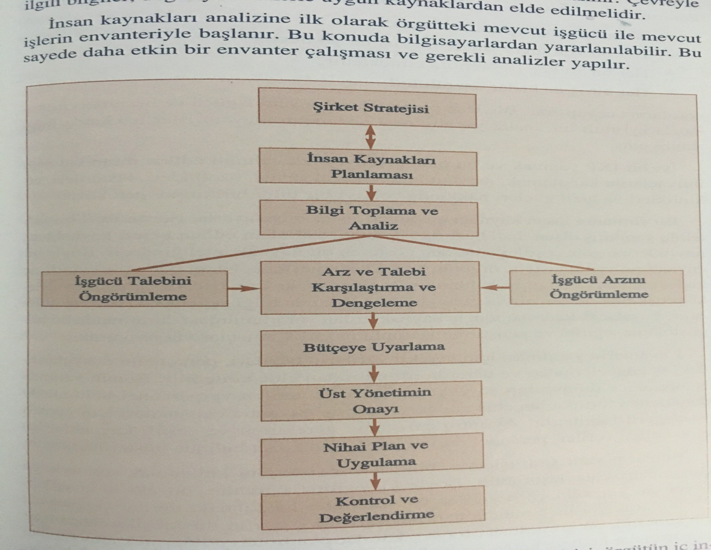

Slide 19
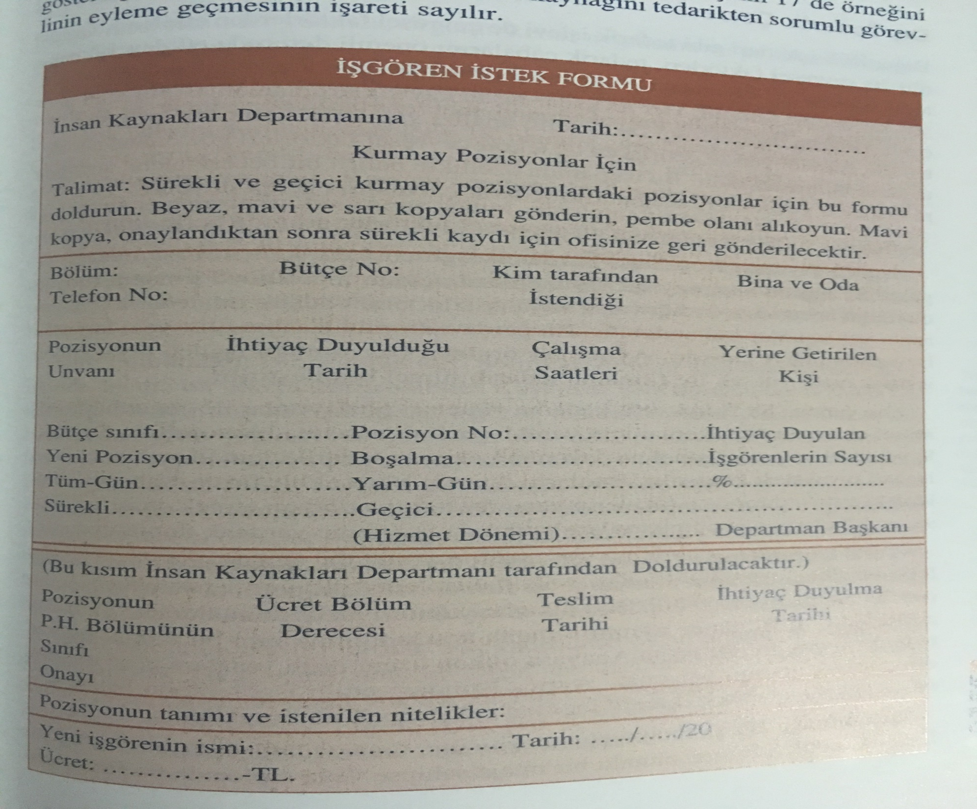

Slide 20
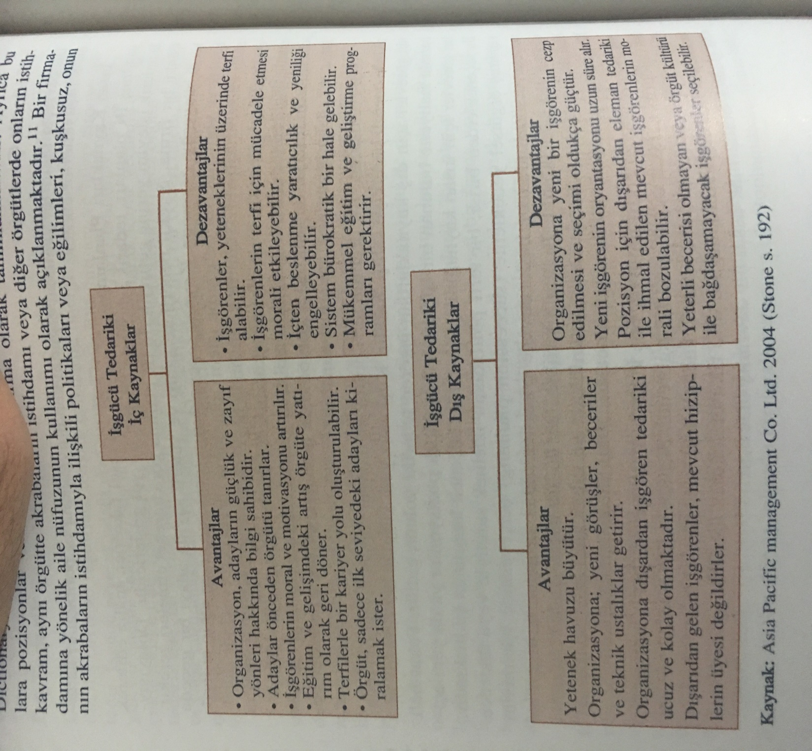

Slide 21
İşgücü bulma kaynakları
1-İşletme içi kaynaklar: İşletmede çalışanların yeni görevlere atanmasıdır.
2- İşletme dışı kaynaklar.
2.1. Duyurular: Gazete ve dergilere verilen duyurular
2.2. İşletmeye Yapılan Kişisel Başvurular
2.3. Çalışanların Önerileri
2.4. İş ve İşçi Bulma Kurumları
2.5. Öteki Kaynaklar

Slide 22
İK YÖNETİMİNİN İŞLEVLERİ
3. Personelin Seçimi
Adaylar arasından işin gereklerine en uygun olan ve işte en çok başarı sağlayacak kişilerin bulunması sürecidir.
Personelin seçim sürecinin aşamaları:
1 .İlk Görüşme
2. İş İstek Belgesi
3. Referansların Denetimi
4. Test Uygulaması
5. İş Görüşmesi
6. Yöneticiyle Görüşme
7. Bedensel Yeteneklerin Denetimi
8. İşe Alma

Slide 23
İK YÖNETİMİNİN İŞLEVLERİ
4. İşe Alıştırma (Oryantasyon)
İşletmenin yeni işe aldığı kişilerden çok kısa bir süre içinde beklediği çalışma gücünü elde etmesi için işi ve işyerini tanıtmasıdır. İşe alıştırma programının kapsayacağı konular şöyledir:
1- İşe alınacak kişiye ne zaman ve nerede işe başlayacağının bildirilmesi.
2-İş koşullarının açıklıkla belirtilmesi.
3-Görevde yükselme ve çalışmanın değerlendirilmesi ölçütlerinin açıklanması.
4-İşletmenin çalışma düzenine ilişkin yönetmelik, bildiri ve benzer belgelerin tümünün ya da ilgili bölümlerinin verilmesi.
5-İşletmenin çalışanlardan neler beklediğinin açıklanması.
6-İşletmedeki sendikal çalışmalara ilişkin olarak yansız bilgilerin aktarılması.
7-İşle ilgili araç ve gereçlerin önceden hazırlanarak, yeni girene iş başlangıcında verilmesi.

Slide 24
İK YÖNETİMİNİN İŞLEVLERİ
5. Görevde Yükselme, Yer Değiştirme, İşten Ayrılma
Görevde Yükselme: Çalışan bir personelin, yapmakta olduğu işe oranla daha büyük bir sorumluluk, daha büyük prestij, daha büyük beceri ve ücret artışı sağlayan bir göreve atanmasıdır.
Yer Değiştirme: Görev sorumluluğu ve ücret düzeyinde herhangi bir değişiklik olmaksızın personelin başka bir işe geçirilmesidir.
İşten Ayırma: Çalışanın denetimi dışında kalan nedenlerle çalışanların işlerine son vermedir.

Slide 25
İK YÖNETİMİNİN İŞLEVLERİ
6. İşgücünün Eğitimi ve Geliştirilmesi
Çalışanların belirli bir amaca yönelik olarak bilgi ve beceri kazanmaları için yapılan örgütlü bir eylemdir.

Slide 26

Eğitim Yöntemleri
A-İşbaşı Eğitim Yöntemleri
1.İş değiştirme
2.Üstler gözetiminde eğitim
3.Yetki göçerme (devri)
4. Öbür yöntemler: Staj yoluyla eğitim, çıraklık yaparak eğitim, işe alıştırma eğitimi gibi yöntemler
B-İş Dışında Eğitim Yöntemleri
1.Konferanslar
2.Seminerler ve kurslar
3.Örnek olay yöntemi
4.Rol oynama yöntemi
5.Öbür yöntemler: İşletme oyunları yöntemi (simülasyon), kendi kendine çalışma yöntemi, araştırmalı örnek olay yöntemi gibi yöntemler

Slide 27
İK YÖNETİMİNİN İŞLEVLERİ
7. Sağlık ve İş Güvenliği
Çalışanların sağlığının korunması ve güvenli çalışma koşullarının oluşturulmasıdır. İşletmenin sağlık ve güvenlik açısından özenli olması, sigorta giderlerini ve sermaye kayıplarını azaltacağı gibi, daha nitelikli işgücünün işletmeye gelmesini de sağlar.

Slide 28
İK YÖNETİMİNİN İŞLEVLERİ
8. Disiplin
Çalışanların işletmedeki belirli konulardaki davranışlarına sınırlama ya da özdenetim kurmadır.
Disiplinde İki Yaklaşım:
1. Olumlu Yaklaşım: Ödül ve iletişim yoluyla belirli davranışlar oluşturmak ve yaratmaktır.
2. Olumsuz Yaklaşım: Mevcut ilkelere uymayan, kuralları çiğneyen kişilerin cezalandırılmasıdır.

Slide 29
İK YÖNETİMİNİN İŞLEVLERİ
9. Sağlanan Hizmet ve Yararlar
Çalışanlarla işletme arasındaki ilişkileri daha olumlu kılmak için, personele sağlanan ek hizmet ve katkılardır.
Çalışanların sağlığının korunması; iş tehlikelerine karşı korunması; çalışanlara iş elbisesi, kişisel eşya dolapları, dinlenme yerleri, yemekhane gibi olanakların sağlanması; yardım sandığı, toplu sigorta gibi mali güvencelerin sağlanması; boş zamanları değerlendirici etkinlikler oluşturmak; çalışanların kişisel ve ailesel sorunlarıyla ilgili çeşitli konularda danışmanlık hizmetleri verilmesi.

Slide 30
İK YÖNETİMİNİN İŞLEVLERİ
10- Sendikal İlişkiler
Sendikalar, örgütlenmiş işgücü kuruluşlarıdır.
Sendikaların Etkileri
1.Yönetimin davranışlarını kısıtlar
2.Tüm çalışanlara eşit davranılır
3. Personel politikaları ve uygulamaları gelişir
4. Çalışanlar adına tek sözcü oluşur
5. İşgücü ilişkilerinde karar alma merkezileşir

Slide 31
İK YÖNETİMİNİN İŞLEVLERİ
11. İşgören Değerlemesi
Çalışanların işlerinde sağladığı başarının düzeyini belirlemek, işin gerektirdikleri ile kişilerin yetenek ve becerilerinin uyumlu olup olmadığını ortaya koymak için gerçekleştirilen eylemlerdir.
Amaçları: Dengeli ücret sistemlerinin kurulması, işte yükseltme, yer değiştirme, işe son verme, eğitim programlarının içeriklerinin belirlenmesi ve düzenlenmesi.
Değerleme Yöntemleri
a-Sıralama Yöntemi: Çalışanlar, eskilik, eğitim durumu, meslek durumu gibi ölçülere göre puanlanarak, sıralanır.
b-Karşılaştırma Yöntemi: Çalışanların başarılarını ölçmek için oluşturulan belirli ölçülere göre kıyaslanmasıdır. Örneğin, girişim yeteneği, önderlik, işe bağlılık, kararlarda tutarlılık, komutlara uyma gibi.
c-Derecelendirme Yöntemi: Kişilerin çalışmaları çok iyi, iyi, orta, zayıf gibi ölçülerle deyimlendirilen değer kümeleri ile belirlenir. Çalışanlar, üstlerinin değerlendirilmesine göre bu kümelerden birine sokulur.
d-Değerlendirme Formu Yöntemi: Çalışanların değerlendirilmesinde önceden hazırlanmış ve ayrıntılı olan değerlendirme formlarının kullanılmasıdır.
e-Önemli Olay Yöntemi: Çalışanların belirli durumlarda ve belirli olaylar karşısında takındığı tutum ve göstereceği tepkilerin değerlendirmede temel alınmasıdır.

Slide 32

Ücret Yönetimi
Ücret:
  Bedensel ve zihinsel emeğe üretim faaliyetleri karşılığında ödenen bedel.
Ücretleme:
  Doğrudan ve dolaylı ödüllerin eşit ve hakça dağıtımını sağlamak amacıyla personelin katkılarının değerlendirilmesi faaliyetidir.

Slide 33
İKY Ana Fonksiyonları
Ücret Yönetimi
Bir işletmede ücret politikası;
  Eşitlik
  Dengeli ücret
  Cari ücrete uygunluk
  Yükselme ile orantılı
  Bütünlük
  Nesnellik
  Açıklık
ilkelerine
göre olmalıdır.

Slide 34
Ücret Yönetimi
Örgütün ödeme
gücü
Sendikalarla
Pazarlık gücü
Karşılaştırılabilir
oranlar
Ücretlemeyi
Etkileyen
Faktörler
Pazarın durumu
Enflasyon
verimlilik
Hükümet politikaları
Gelenekler
Uygulamalar
AB Kanunları
Örgütsel-teknolojik
değişim

Slide 35
Geleneksel Ücret Yaklaşımı (Örn: Kıdem)
Stratejik Ücret Yaklaşımı (Örn: Performans)

Slide 36
İşçi Sağlığı ve İş Güvenliği
İşçinin sağlığının ve emniyetinin doğacak olan tehlikelere karşı korunması
-Çevrenin korunması
-Sağlıklı konutta yaşama
-Beslenme ve ulaşım emniyeti
-Sosyal güvenlik-ilk yardım
-Kentleşme

Slide 37
İKBS

Slide 38
ÖRNEK ÇALIŞMA SORULARI
İKY gelişim süreçlerini yönetim teorileri ışığında açıklayınız.
Personel Yönetimi ile İKY arasındaki farkları açıklayınız.
İKY işlevleri nelerdir, kısaca açıklayınız.
İKY ilkeleri nelerdir, bu ilkelere uyulması neden önemlidir?
Ücretlemeyi etkileyen unsurlar nelerdir?
İKY disiplin yaklaşımlarını McGregor’ un X ve Y teorisini göz önünde bulundurarak anlatınız.
Sendikalar ile pazarlık gücü kavramlarını açıklayınız.
İş güvenliği kavramını çalışan performansı açısından değerlendiriniz.
Etkili İKY= Etkili Örgüt anlayışını modern İKY açısından açıklayınız.
İKBS bir işletme açısından neden önemlidir?

